Slide 1
Unidad 3.
BD Series Temporales
INFO 209 – Taller de Bases de Datos
Juan Pablo Salazar, 2026

Slide 2
Monitoreo & Observación
Monitoreo: Recopilación y análisis de métricas, registros y eventos, para:
Realizar un seguimiento del rendimiento del sistema,
Detectar problemas potenciales, y
Levantar alertas.
Observación: El propósito es el diagnóstico, la comprensión del comportamiento de un sistema.
Fuente: https://www.influxdata.com/blog/infrastructure-monitoring-basics-telegraf-influxdb-grafana/
Notes:
En el caso del monitoreo, es posible definir reglas y cursos de acción en base a ellas. Ejm: timeouts, limitar cantidad de conexiones, aumento de capacidad.
La observación es complementaria, nos puede permitir definir reglas.

Slide 3
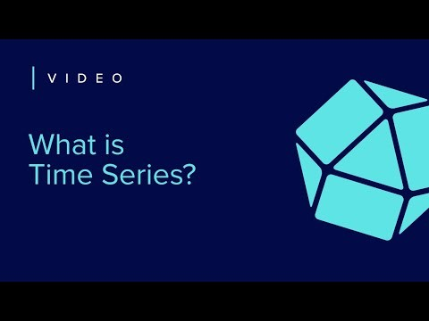
¿Qué es una serie de datos temporales?
Fuente: https://www.youtube.com/watch?v=KZwr1xBDbBQ
Notes:
Colocarle subtítulos y velocidad 0.75, preguntar si se entiende. Comentar tema inglés Ing2030.

Slide 4

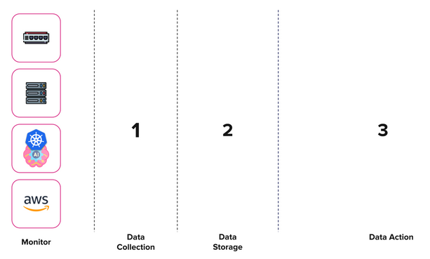
Arquitectura para monitoreo & observación
TIG Stack
Fuente: https://www.influxdata.com/blog/infrastructure-monitoring-basics-telegraf-influxdb-grafana/

Slide 5
Arquitectura para monitoreo & observación Telegraf
Open source.
Agente que recolecta métricas y eventos.
Posee más de 300 plugins que permiten:
Leer,
Transformar, y
Entregar datos
Puede leer múltiples formatos, entre ellos CSV, XML, JSON.
Posee plugins que permiten monitorear parámetros de diferentes sistemas (hardware, sistemas operativos, bases de datos, entre otros).
TIG Stack
Fuente: https://www.influxdata.com/blog/infrastructure-monitoring-basics-telegraf-influxdb-grafana/

Slide 6
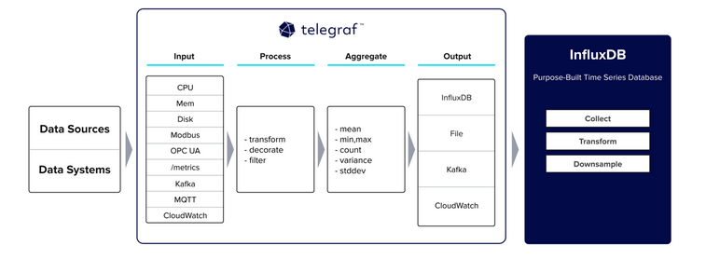
Arquitectura para monitoreo & observación Telegraf
TIG Stack
Telegraf puede realizar operaciones de transformación en los datos.
Podemos decidir escribir o no en InfluxDB, en función de ciertas reglas.
Fuente: https://www.influxdata.com/blog/infrastructure-monitoring-basics-telegraf-influxdb-grafana/

Slide 7
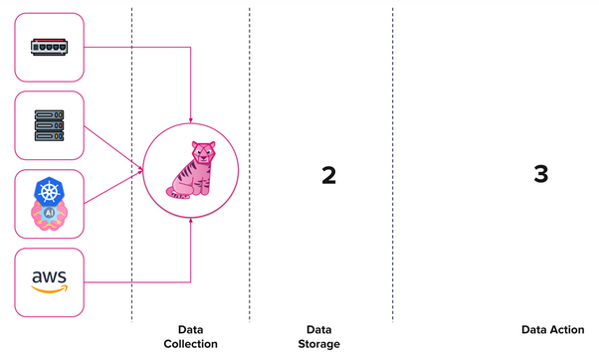
Arquitectura para monitoreo & observación
TIG Stack
Fuente: https://www.influxdata.com/blog/infrastructure-monitoring-basics-telegraf-influxdb-grafana/
Notes:
En resumen, Telegraf nos ayuda a realizar esta recolección de datos.

Slide 8
Arquitectura para monitoreo & observación InfluxDB
Esquema de datos muy simple, e implícito.
Registro de eventos.
Muy rápida en escritura.
Puede recibir millones de registros por segundo.
Muy rápida en consulta.
Tiempo de respuesta del orden de milisegundos.
Lenguaje de consulta sencillo.
Permite el uso de SQL.
El lenguaje InfluxQL está especialmente diseñado para este tipo de bases de datos.
TIG Stack
Fuente: https://www.influxdata.com/blog/infrastructure-monitoring-basics-telegraf-influxdb-grafana/

Slide 9
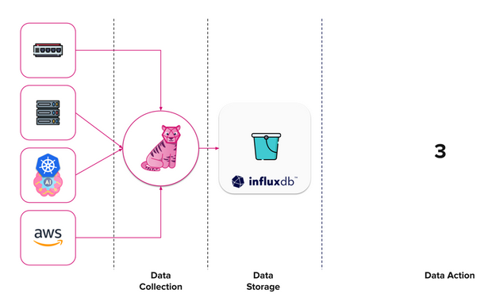
Arquitectura para monitoreo & observación
TIG Stack
Fuente: https://www.influxdata.com/blog/infrastructure-monitoring-basics-telegraf-influxdb-grafana/
Notes:
En resumen, Telegraf nos ayuda a realizar esta recolección de datos.

Slide 10
Arquitectura para monitoreo & observación Grafana
Plataforma de monitoreo y visualización de datos.
Permite crear dashboards interactivos para:
Análisis de datos.
Seguimiento de métricas.
Los dashboards pueden integrar diversas fuentes de datos.
Entre ellas, InfluxDB.
Permite diferentes lenguajes de consulta, entre ellos:
SQL
Flux
TIG Stack
Fuente: https://www.influxdata.com/blog/infrastructure-monitoring-basics-telegraf-influxdb-grafana/

Slide 11
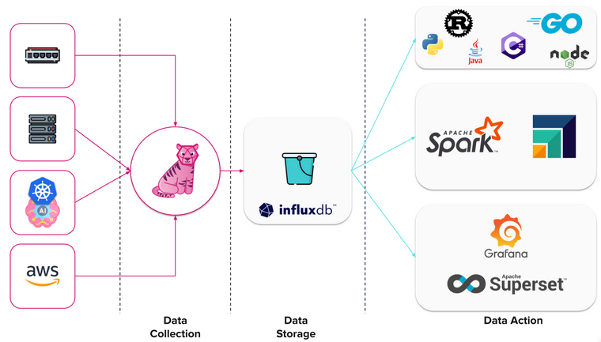
Arquitectura para monitoreo & observación
TIG Stack
Fuente: https://www.influxdata.com/blog/infrastructure-monitoring-basics-telegraf-influxdb-grafana/
Notes:
En resumen, Telegraf nos ayuda a realizar esta recolección de datos.

Slide 12
Vamos a lo práctico. ¿Qué haremos? Parte 1
Crear una cuenta en InfluxDB Cloud (versión gratuita).
Cargar un archivo CSV en Influx DB, que contenga una serie de datos temporal.
Revisar el formato del archivo CSV. ¿Qué contiene?
Crear un Bucket.
Cargar los datos.
Revisar los datos usando el “Data Explorer”.
TIG Stack
Notes:
Comenzaremos por InfluxDB, para entender su lógica.

Slide 13
Vamos a lo práctico. ¿Qué haremos? Parte 2
Instalar y configurar cliente InfluxDB localmente.
Instalar Telegraf localmente.
Configurar Telegraf para que envíe datos de MySQL a Influx.
Ejecutar Telegraf.
TIG Stack

Slide 14
Vamos a lo práctico. ¿Qué haremos? Parte 3
Crear cuenta en Grafana
Configurar Data Source en Grafana.
Crear Dashboard sencillo en Grafana, con parámetros de MySQL.
TIG Stack

Slide 15
Vamos a lo práctico. ¿Qué haremos? Parte 4
Enviar datos de administración de sus MySQL locales a bd InfluxDB del profesor.
Ejecutar instrucciones Insert/Update/Delete en sus bases de datos MySQL locales.
Visualizar información de administración en Dashboard del profesor.
TIG Stack

